Slide 1

EIT Electronics and IT
Proiect realizat de catre Moldovan andrei

Slide 2
Introducere
Obiectivul principal: Dezvoltarea unei platforme care sa functioneze ca si magazine online de electronice.
Platforma va contine:
Interfata Grafica simpla si usor folosit de catre utilizatori
Back-End usor de actualizat pentru fiecare noutate adusa in magazin

Slide 3
Prezentare generala
Utilizatorul va fi intampinat de pagina principala a magazinului unde va avea posibilitatea sa acceseze o pagina de autentificare sau sa viziteze magazinul virtual
In functie de rolul pe care utilizatorul ii este asociat odata ce s-a autentificat, el va fi redirectionat catre o pagina specifica
Administratorul va avea posibilitatea sa observe functionarea site-ului, cat va avea acces si la baza de date a utilizatorilor
Managerul va putea sa modifice stocul, cat si categoriile prezente in magazinul virtual
Curierul va avea acces la comenzile preluate, cat si cele nepreluate si va avea posibilitatea sa actualizeze starea comenzilor
Clientul va fi intampinat tot de pagina magazinului, dar va avea posibilitatea sa adauge produsele intr-un cos sau o lista de dorinte, iar ulterior sa plaseze comanda dorita.â

Slide 4
Prezentare generala a actorilor
Actor | Tip | Descriere
Administrator | Uman | Persoana care administrează/configurează sistemul
Manager | Uman | Persoana care administrează produsele din firmă
Client | Uman | Persoana care se poate utiliza de sistem pentru a achizitiona produse si naviga platforma online
Curierul | Uman | Persoana care va prelua si actualiza starea comenzilor
Vizitator | Uman | Persoana care doar viziteaza, fara a avea opriunea de a cumpara

Slide 5
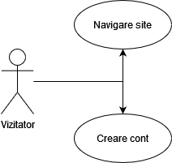
Vizitatorul
Are acces la pagina cu produse
Poate accesa o pagina a unui produs
Are posibilitatea sa se inregistreze pe platforma sau sa se autentifice
Nu are posibilitatea sa achizitioneze produse

Slide 6
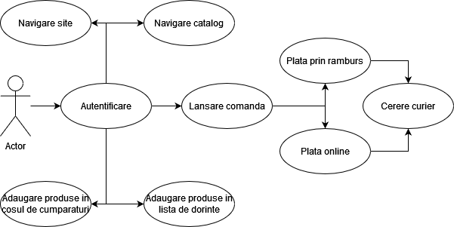
Clientul
Are acces la pagina de magazin
Poate vizualiza in detaliu un produs
Poate sa adauge produse intr-un cos virtual sau intr-o lista de dorinte
Poate achizitiona produsele din cosul de cumparaturi

Slide 7
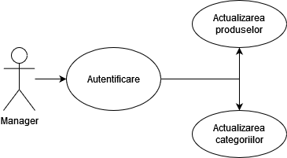
Manager
Actualizarea stocului magazinului
Actualizarea categoriilor prezente in magazinul online

Slide 8
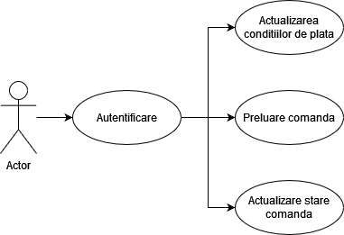
Curierul
Va putea prelua comenzi
Are posibilitatea sa actualizeze starea comenzii preluate

Slide 9
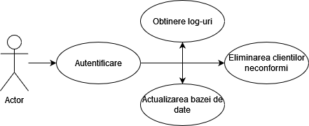
Administratorul
Are acces la baza de date a utilizatorilor
Poate obtine un fisier de tip log pentru verificarea functionalitatii site-ului

Slide 10
Cuprins DIagrame
Diagrama generala a sistemului
Diagrama OO
Diagrama cazurilor de utilizare
Diagrama structurilor de date
Diagrama Flow-Chart
Deployment Diagram
Sequence Diagram
Activity Diagram
Communication Diagram
Package Diagram

Slide 11
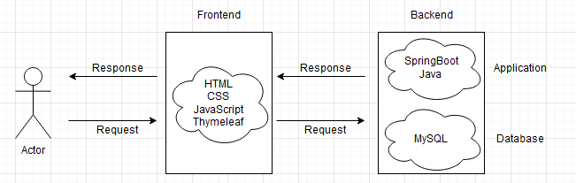
Diagrama generala a sistemului

Slide 12
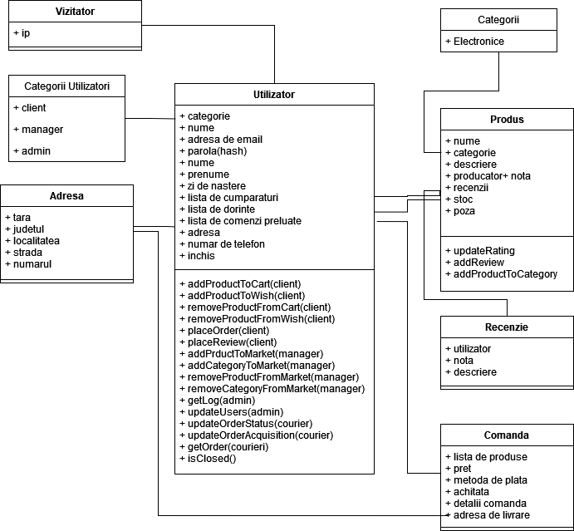
Diagrama Obiectelor

Slide 13
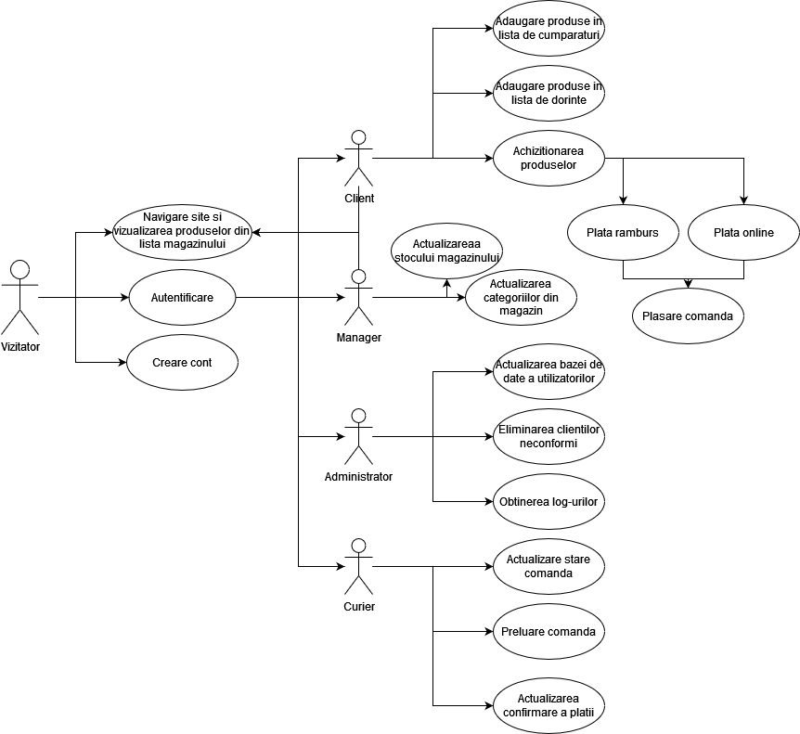
Use-Case Diagram

Slide 14
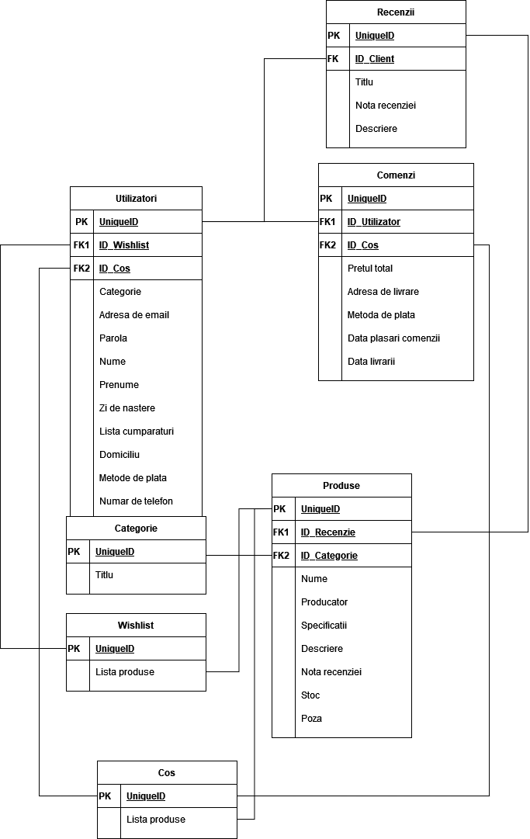
Diagrama bazei de date

Slide 15
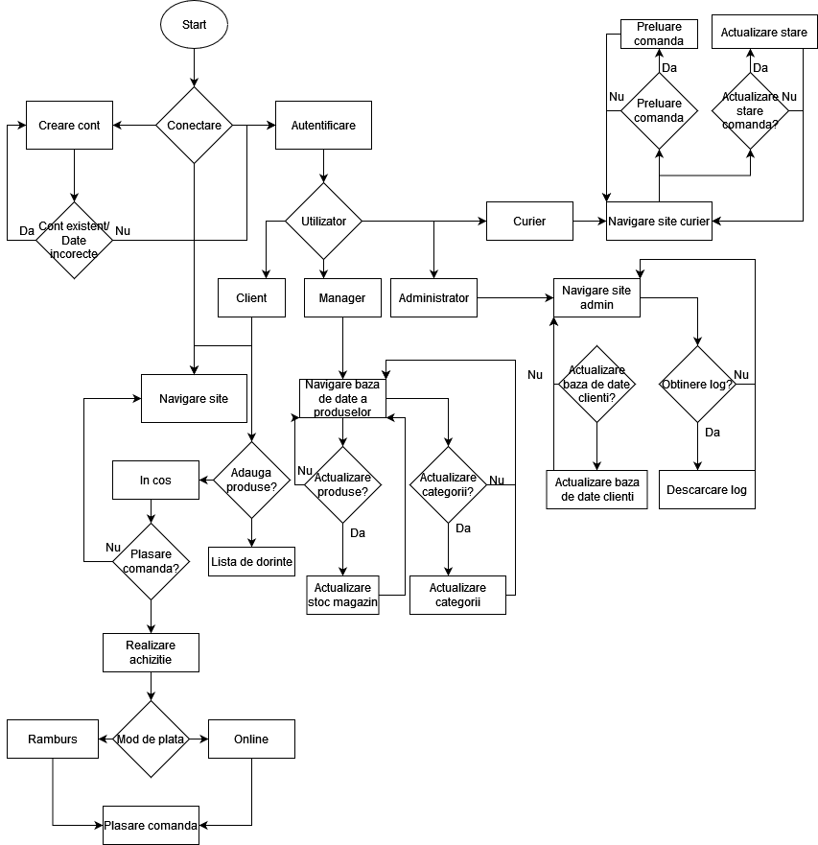
Flow-Chart diagram

Slide 16
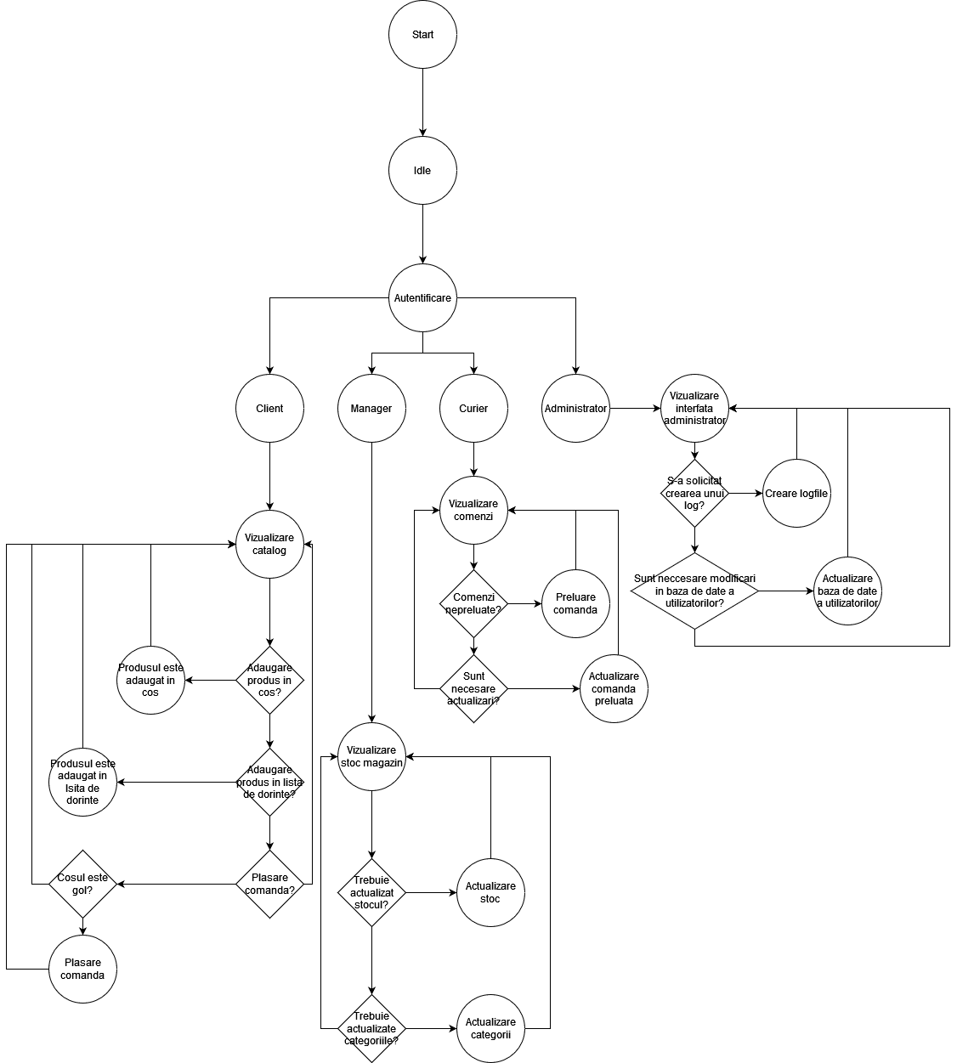
State Diagram

Slide 17
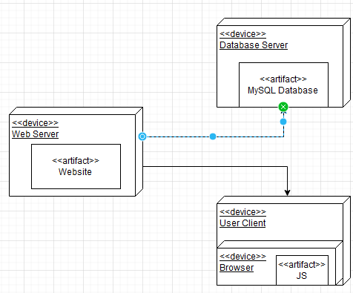
Deployment Diagram

Slide 18
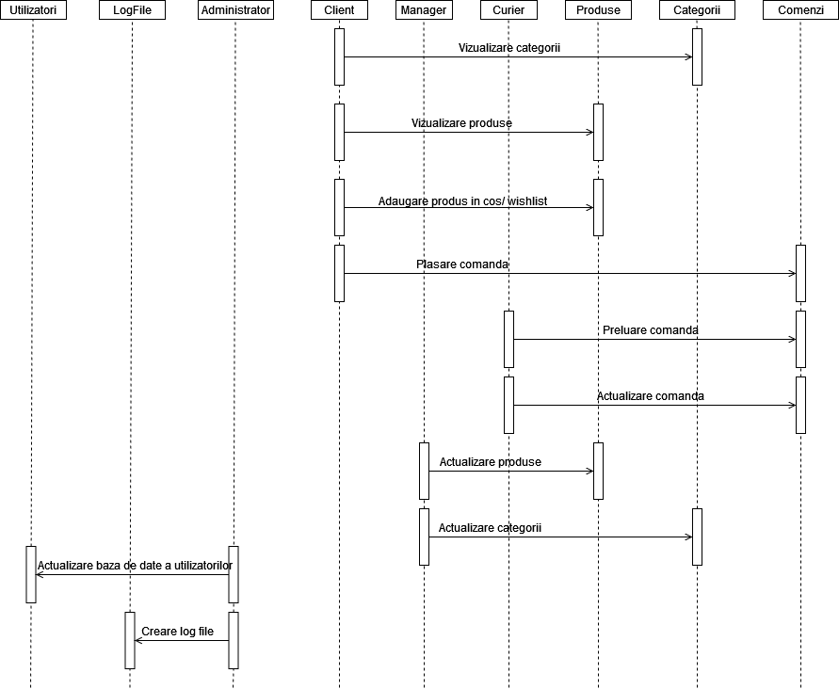
Sequence Diagram

Slide 19
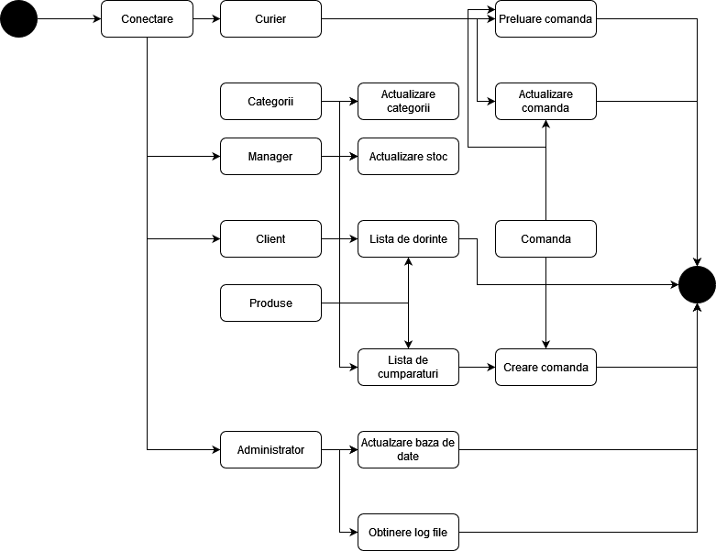
Activity Diagram

Slide 20
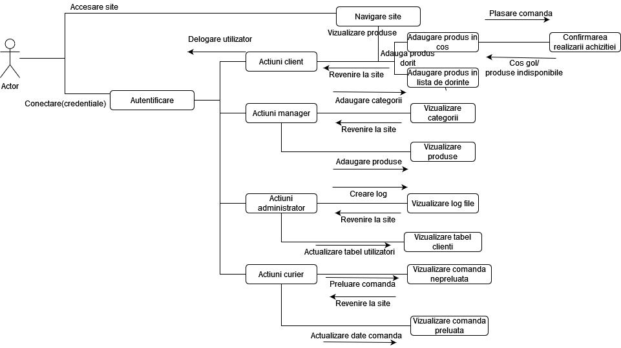
Communication diagram

Slide 21
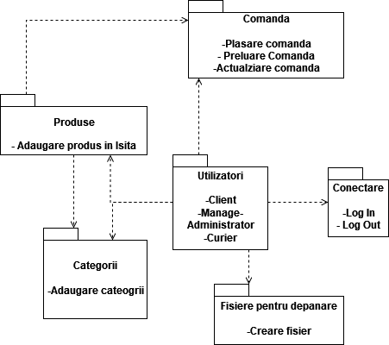
Package diagram

Slide 22
Capturi de ecran

Slide 23
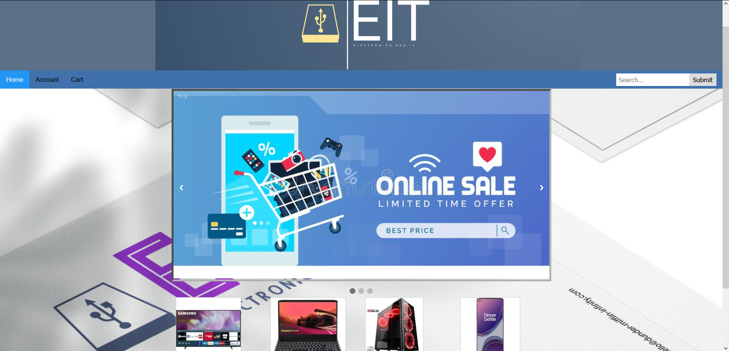
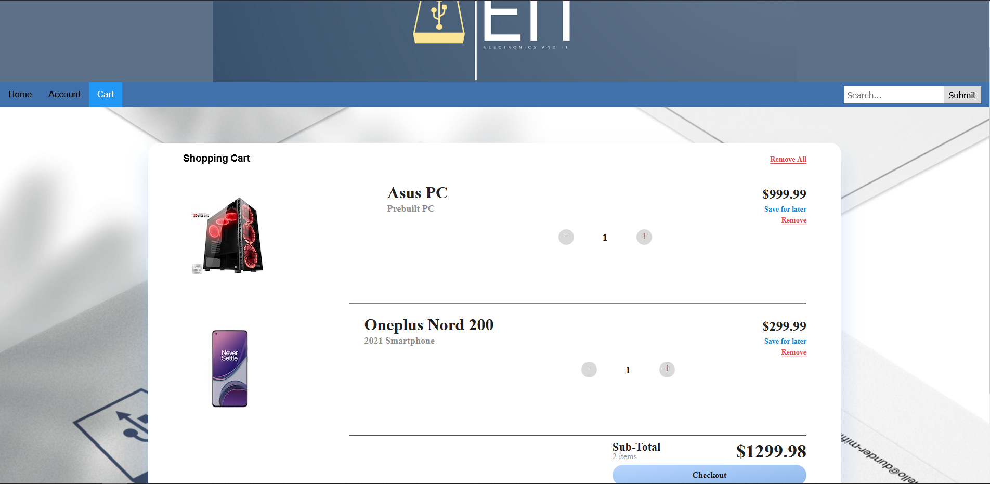
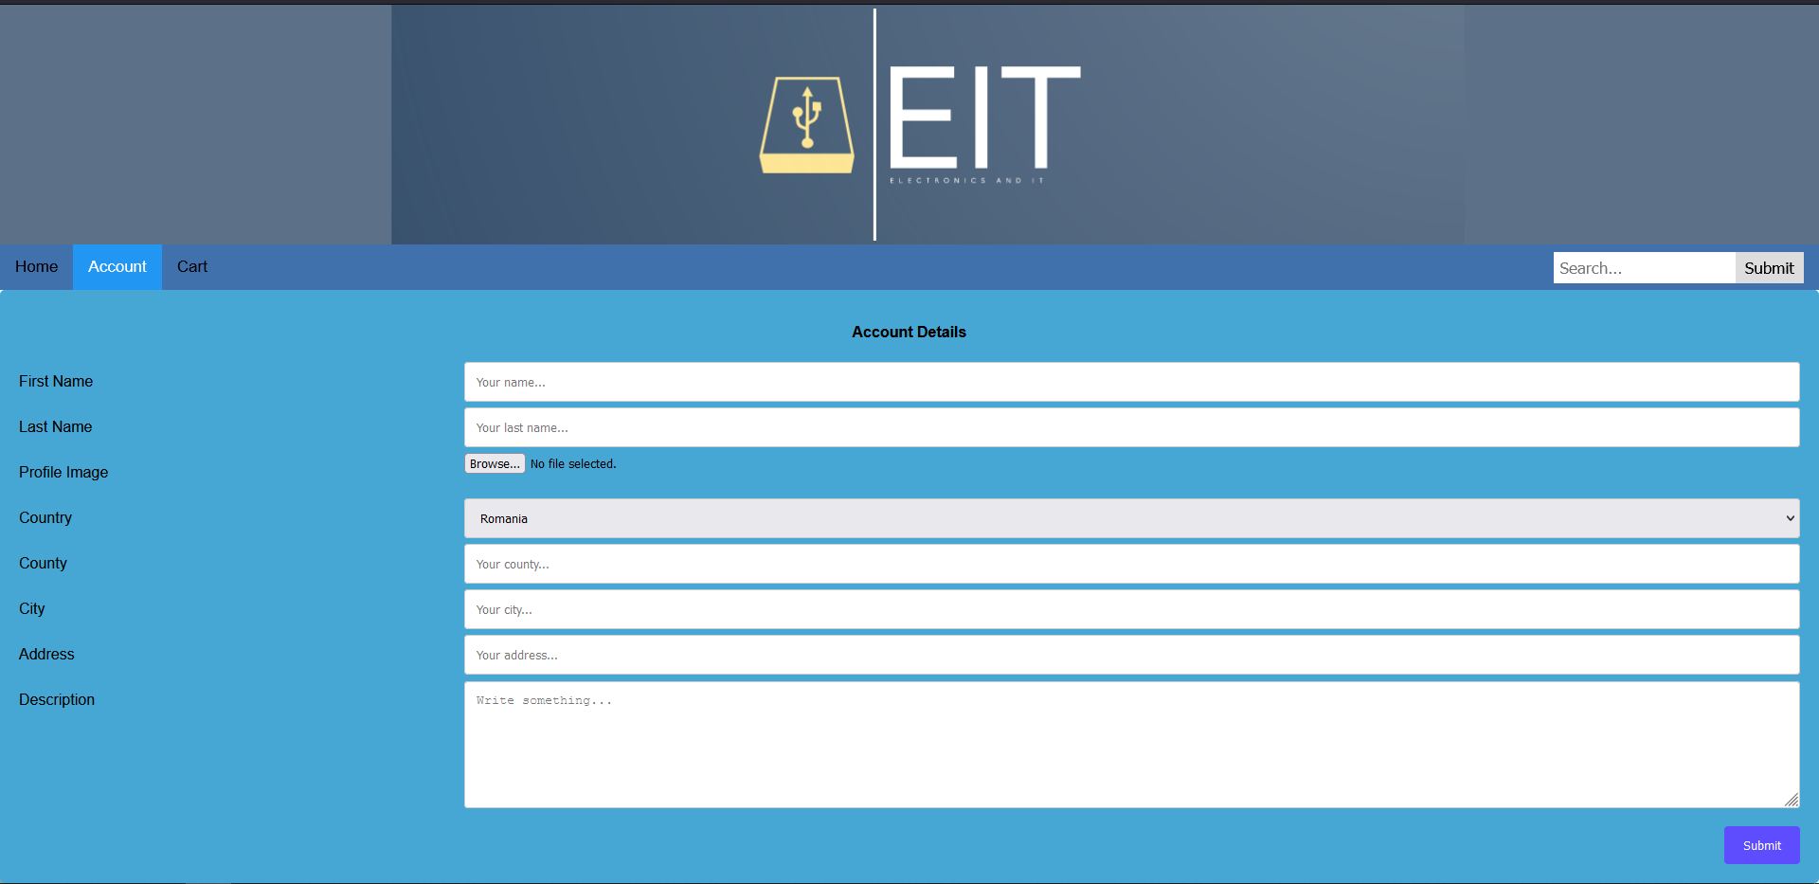
Interfata Client/ VIzitator

Slide 24
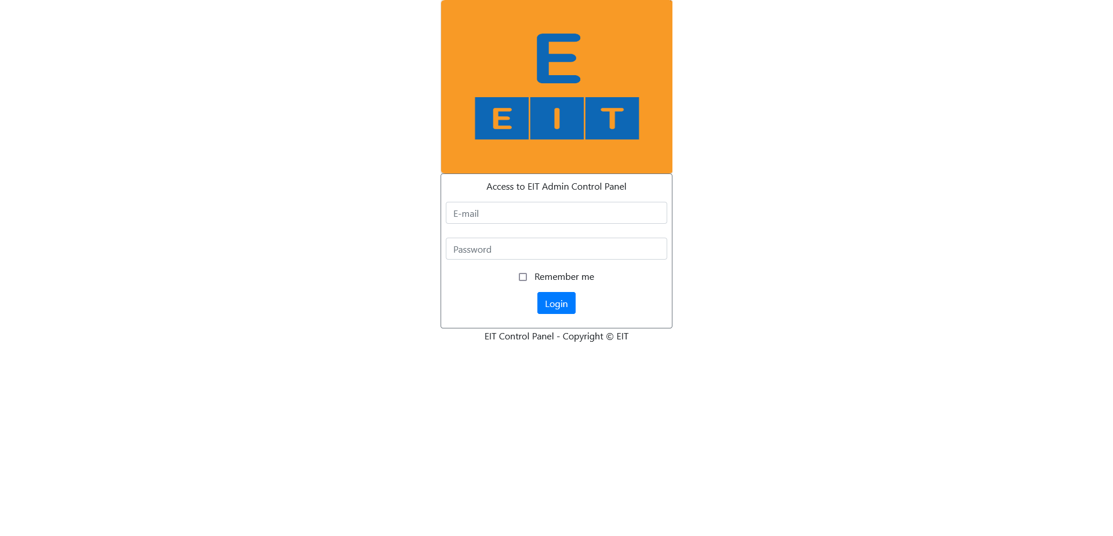
Interfata autentificare

Slide 25
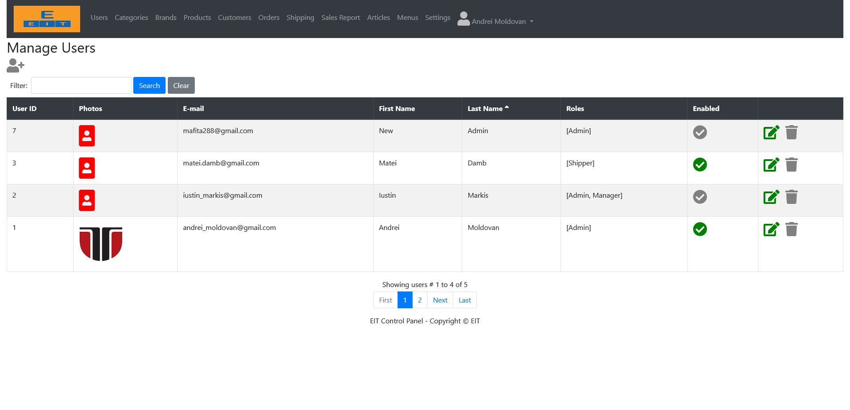
Interfata Administrator

Slide 26
Fundamente Teoretice
Partea de aplicatie a magazinului online nu va fi foarte complex in materie de algoritmi, se vor utiiza algoritimi de sortare mai eficienti, precum quicksort, pentru afisarea intr-o anumita ordine a produselor dintr-o anumita categorie, dar nu vor fi alti algoritmi in acest proiect.
Vor fi prezente mai multe clase, vom avea 2 clase abstracte, una pentru produse, iar apoi una pentru utilizatori, care va fi extensa in functie de categoria din care utilziatorul face parte.

Slide 27
Tehnologie IT

Slide 28

Limbajul de Programare Utilizat
Java este un limbaj de programare orientat-obiect, puternic tipizat.
Cele mai multe aplicații distribuite sunt scrise în Java, iar noile evoluții tehnologice permit utilizarea sa și pe dispozitive mobile, spre exemplu telefon, agenda electronică, palmtop etc. În felul acesta se creează o platformă unică, la nivelul programatorului, deasupra unui mediu eterogen extrem de diversificat. Acesta este utilizat în prezent cu succes și pentru programarea aplicațiilor destinate intranet-urilor

Slide 29

FrameWork-ul Utilizat
Spring Framework este o platformă cu sursă deschisă pentru simplificarea scrierii aplicațiilor în limbajul Java, dar există și o versiune pentru Platforma .NET.
Deși este folosit în principal pentru platforma Java EE, Spring poate fi utilizat pe orice aplicație Java.

Slide 30
Portabilitate
Proiectul fiind realizat in Java se poate rula partea de server pe orice calculator modern care suporta cel putin JDK 16.
Paginile web generate in urma fiecarei cereri http vor putea fi afisate pe orice browser utilizat in ziua de astazi.

